Slide 1




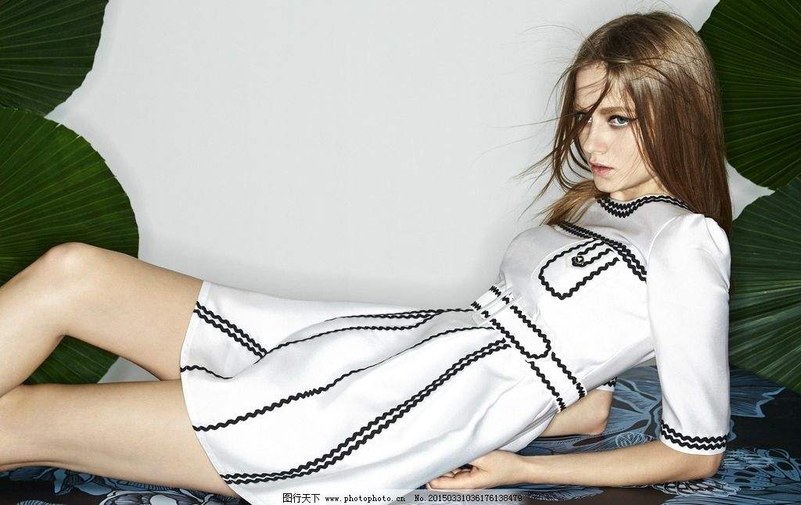







我的画像
偏好测试
穿搭指南
时尚资讯
时尚杂志
时尚论坛
潮流榜
in装搭
每日推荐
首页 | 社区 | 发现 | 我的

